Slide 1

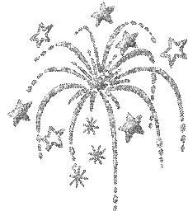

Môn: Tập đọc

Slide 2

Bài 22A
Con yêu mẹ

Slide 3

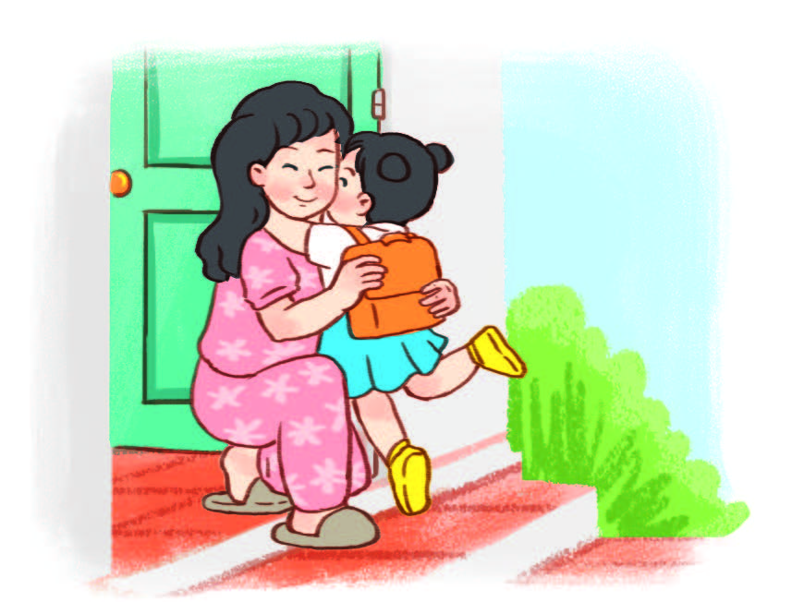
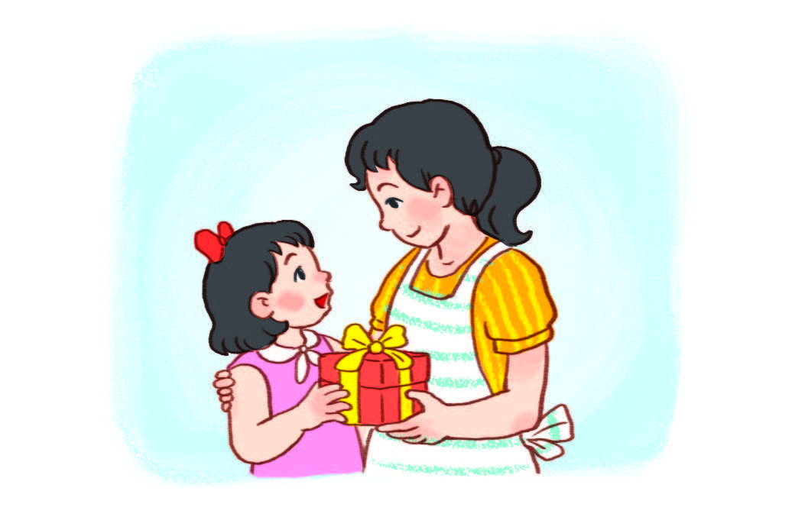
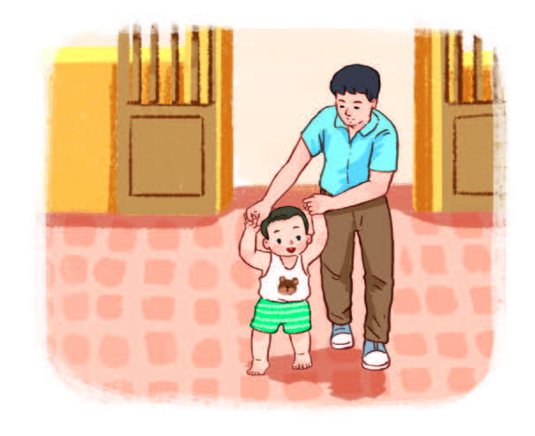
Nghe – nói
Nói với bạn về cha mẹ hoặc người nuôi nấng mình.

Slide 4
Nghe – nói
Nói với bạn về cha mẹ hoặc người nuôi nấng mình.

Slide 5
Nghe – nói
Nói với bạn về cha mẹ hoặc người nuôi nấng mình.

Slide 6
Nghe – nói
Nói với bạn về cha mẹ hoặc người nuôi nấng mình.

Slide 7

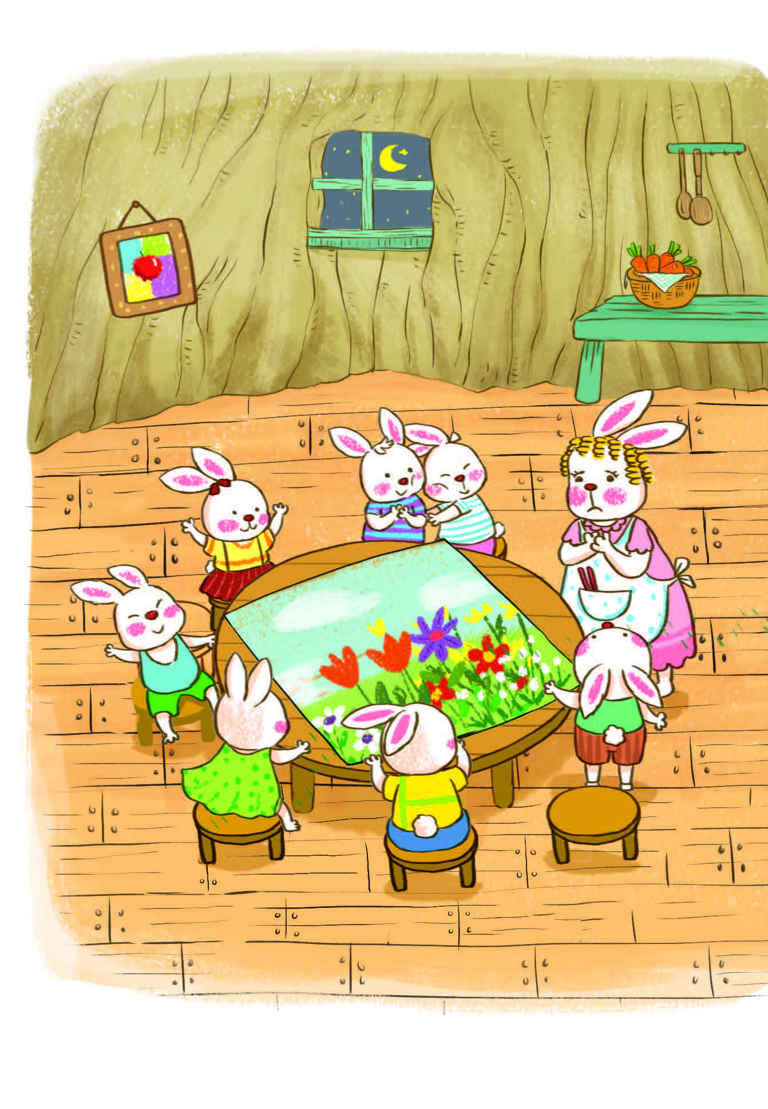
Đọc
Bầy thỏ biết ơn mẹ
1. Thỏ mẹ suốt ngày đào củ, kiếm lá để nuôi bảy chú thỏ con.
Bầy thỏ con thương mẹ lắm. Chúng bàn nhau làm điều gì đó cho mẹ vui.
2. Sáng nay, trên bàn ăn, bầy thỏ con bày một tấm bìa lớn. Chúng đã vẽ lên tấm bìa những bông hoa rừng thật đẹp. Thỏ út khéo tay nhất viết dòng chữ: Chúng con chúc mẹ một ngày thật vui!
3. Nhìn thấy món quà đáng yêu của các con, thỏ mẹ quên hết mọi mệt nhọc.
(Theo Chuyện của mùa hạ)

Slide 8

Đọc
a) Đọc từng đoạn trong nhóm.

Slide 9
Đọc
b) Vì sao bầy thỏ con rất thương mẹ?

Slide 10
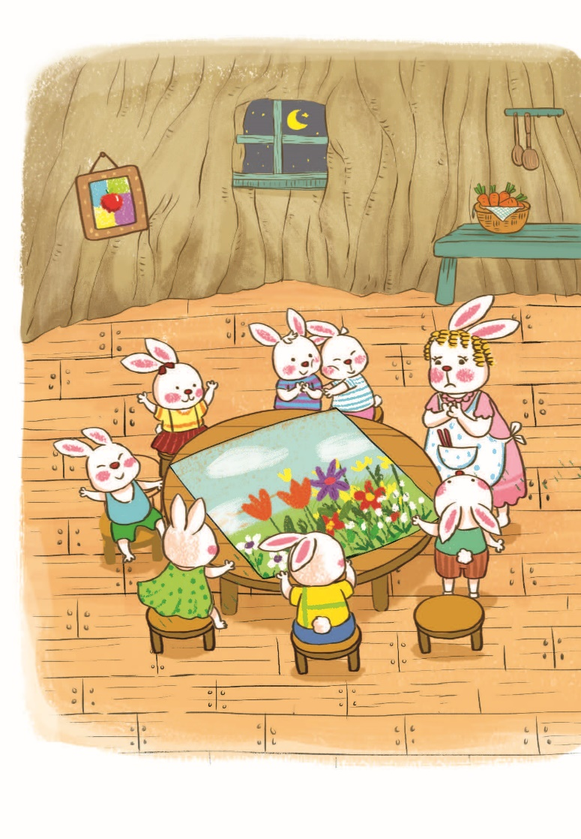
Đọc
Bầy thỏ biết ơn mẹ
Thỏ mẹ suốt ngày đào củ, kiếm lá để nuôi bảy chú thỏ con.
Bầy thỏ con thương mẹ lắm. Chúng bàn nhau làm điều gì đó cho mẹ vui.
2. Sáng nay, trên bàn ăn, bầy thỏ con bày một tấm bìa lớn. Chúng đã vẽ lên tấm bìa những bông hoa rừng thật đẹp. Thỏ út khéo tay nhất viết dòng chữ: Chúng con chúc mẹ một ngày thật vui!
3. Nhìn thấy món quà đáng yêu của các con, thỏ mẹ quên hết mọi mệt nhọc.
(Theo Chuyện của mùa hạ)

Slide 11
Đọc
b) Vì sao bầy thỏ con rất thương mẹ?
Bày thỏ con thương mẹ là: Thỏ mẹ có 7 đứa con. Bầy thỏ con rất thương mẹ vì thỏ mẹ phải làm việc suốt cả ngày để nuôi các con.

Slide 12
Đọc
c) Theo em, thỏ mẹ sẽ nói gì khi nhận món quà của các con?
Thỏ mẹ nói: Cảm ơn các con.

Slide 13

CHÚC CÁC BẠN CHĂM NGOAN HỌC GIỎI

Slide 14
Thứ Ba ngày 18 tháng 2 năm 2025
Chính tả: Nghe – viết
Bài: Bày thỏ con biết ơn mẹ
Bài tập: Chọn d/gi cho ô trống
Quả dâu, dưa hấu, giá đỗ

